Slide 1
TIẾNG VIỆT 4
Tập 1
Tuần 7
Luyện từ và câu: Dấu ngoặc kép

Slide 2
Ấn để đến trang sách

Slide 3
Dấu phẩy
Em biết những loại dấu câu nào?
Dấu chấm
Dấu hỏi
Dấu ngoặc kép
Dấu chấm than

Slide 4
Ấn để đến trang sách

Slide 5
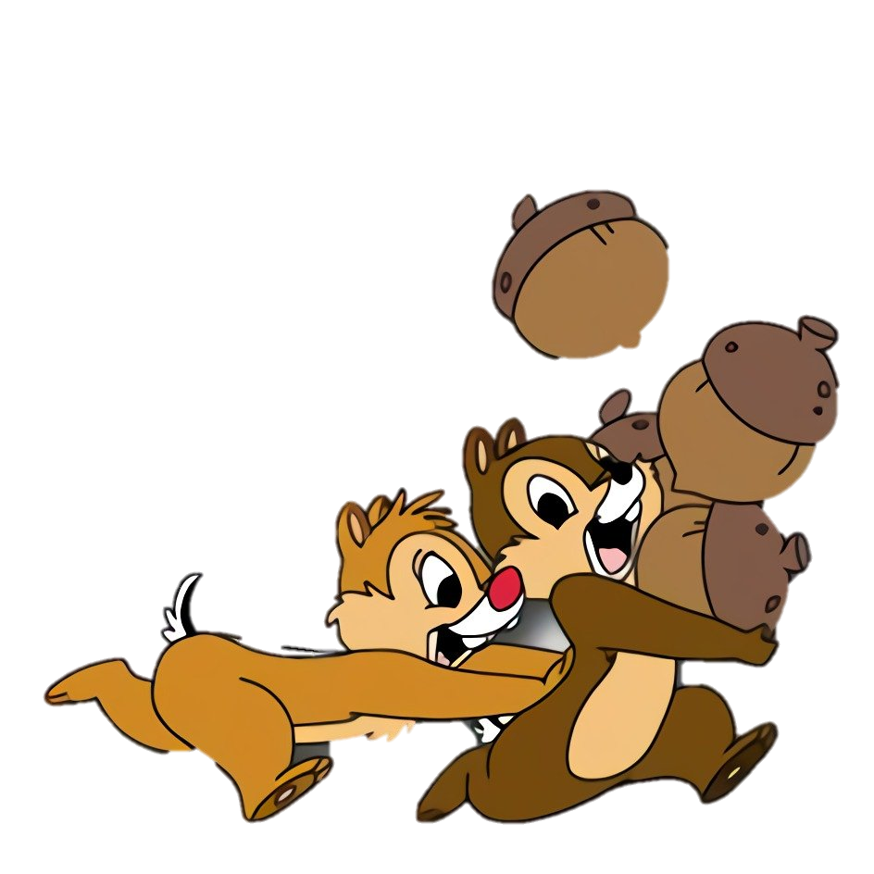
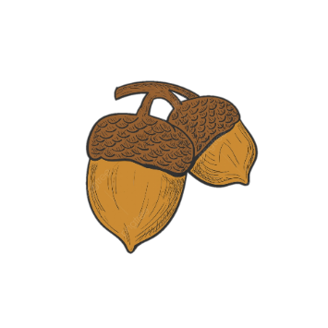
THỢ SĂN HẠT DẺ
Notes:
Click bắt đầu để bắt đầu

Slide 6
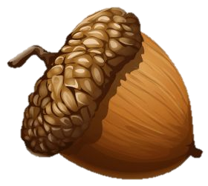
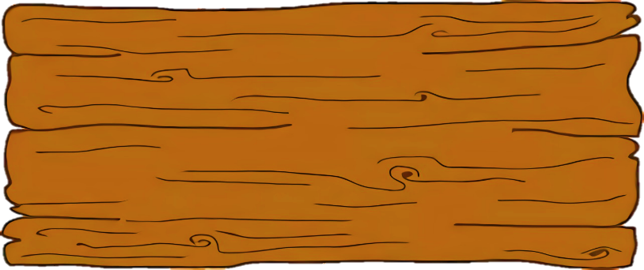
Câu 1: Tìm các dấu ngoặc kép trong bài đọc “Những trang sách tuổi thơ”.
Các dấu ngoặc kép trong bài đọc đánh dấu các từ ngữ (tên truyện) sau: “Tấm Cám”, “Thạch Sanh”, “Cây tre trăm đốt”, “Đôi hài bảy dặm”, “Tôn Ngộ Không”, “Nghìn lẻ một đêm”, “Không gia đình”, “Những người khốn khổ”.
Notes:
Click vào màn hình 1 lần để hiện đáp án
Thêm 1 lần để chuyển sang slide tiếp theo

Slide 7
Câu 2: Các dấu ngoặc kép trong bài đọc nói trên được dùng làm gì?
Tác dụng của các dấu ngoặc kép trên: đánh dấu tên truyện.
Notes:
Click vào màn hình 1 lần để hiện đáp án
Thêm 1 lần để chuyển sang slide tiếp theo

Slide 8
Dựa vào SGK, em hãy cho biết
Dấu ngoặc kép có tác dụng gì?

Slide 9
Dấu ngoặc kép dùng để đánh dấu tên tác phẩm (bài văn, bài thơ, quyển sách, vở kịch, bộ phim, bức tranh, bức tượng,...).

Slide 10
Ấn để đến trang sách

Slide 11
Chép lại một câu kể tên các tập truyện, tập thơ hoặc bài thơ trong đoạn văn Bài tập 1 SGK trang 55; dùng dấu ngoặc kép để đánh dấu tên các tác phẩm ấy.

Slide 12
ĐÁP ÁN
Phạm Hổ thành công hơn cả trong lĩnh vực viết cho thiếu nhi, đặc biệt là lứa tuổi nhi đồng. Các tập truyện chính của ông: Bê và Sáo, Chuyện hoa chuyện quả, Lửa vàng lửa trắng,... Các tập thơ: Em thích em yêu, Những người bạn nhỏ, Bạn trong vườn,... Nhiều bài thơ thiếu nhi của Phạm Hổ có được sắc thái của đồng dao, vui tươi ngộ nghĩnh, dễ hiểu dễ nhớ, giàu tưởng tượng, có nhạc điệu, phù hợp với tâm lí trẻ thơ: Ngủ rồi, Xe chữa cháy, Chú bò tìm bạn,...
Theo TRẦN HỮU TÁ

Slide 13
ĐÁP ÁN
Dùng dấu ngoặc kép để đánh dấu tên tác phẩm
“Bê và Sáo”, “Chuyện hoa chuyện quả”, “Lửa vàng lửa trắng”; “Em thích em yêu”, “Những người bạn nhỏ”, “Bạn trong vườn”, “Ngủ rồi”, “Xe chữa cháy”, Chú bò tìm bạn”.

Slide 14
Bài tập 2
Trong sách in, người ta có thể đánh dấu tên tác phẩm bằng cách in nghiêng. Hãy chép lại một câu có chữ in nghiêng dưới đây, dùng dấu ngoặc kép để đánh dấu tên các bức tranh.

Slide 15
ĐÁP ÁN
“Cá chép trông trăng”, “Lí ngư vọng nguyệt”, “Công múa”.

Slide 16
Bài tập 3: Chọn 1 trong 2 đề sau
Đề 1
Đề 2
Viết một đoạn văn (khoảng 4 – 5 câu) nói về một câu chuyện hoặc bài văn, bài thơ mà em đã đọc trong tháng này.
Viết một đoạn văn (khoảng 4 – 5 câu) nói về một bộ phim mà em đã xem trong tháng này.

Slide 17
GỢI Ý
Tối chủ nhật vừa rồi, em cùng với anh trai đã ngồi xem bộ phim hoạt hình: “Chú khủng long tốt bụng” trên tivi. Đây là bộ phim hoạt hình của Mỹ. Nội dung chính kể về cuộc hành trình của chú khủng long xanh Arlo tìm về với gia đình của mình. Và trong hành trình đó chú kết bạn với cậu bé loài người nhỏ xíu. Em thích nhất nhân vật chú khủng long. Chú vốn dĩ rất nhút nhát, sợ sệt mọi thứ, nhưng khi trải qua thử thách, chú trở nên mạnh mẽ và dũng cảm hơn rất nhiều. Nhất là khi chú cùng với bạn mình vượt qua móng vuốt của loài khủng long ăn thịt, sống sót sau dòng lũ hung dữ, bạo tàn. Câu chuyện về tình bạn và tình yêu gia đình của Arlo để lại cho em nhiều cảm xúc và bài học thật quý giá.

Slide 18
Ấn để đến trang sách

Slide 19
Chuẩn bị Bài viết 2:
Luyện tập tả cây cối

Slide 21
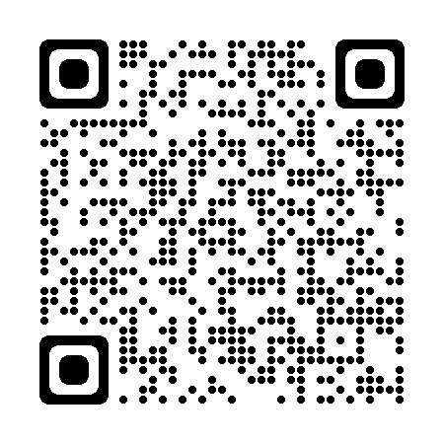
Để kết nối cộng đồng giáo viên và nhận thêm nhiều tài liệu giảng dạy,
mời quý thầy cô tham gia Group Facebook
theo đường link:
Hoc10 – Đồng hành cùng giáo viên tiểu học
Hoặc truy cập qua QR code

